Slide 1
Q2:
Linux4.19源代码中的进程数据结构（task_struct）
中的进程标识、进程树关系、进程间通信机制等成员变量
的定义及涵义
汇报人

Slide 2
目录
01
进程数据结构—task_struct
02
进程标识符—pid
03
进程树
04
进程间通信机制

Slide 3
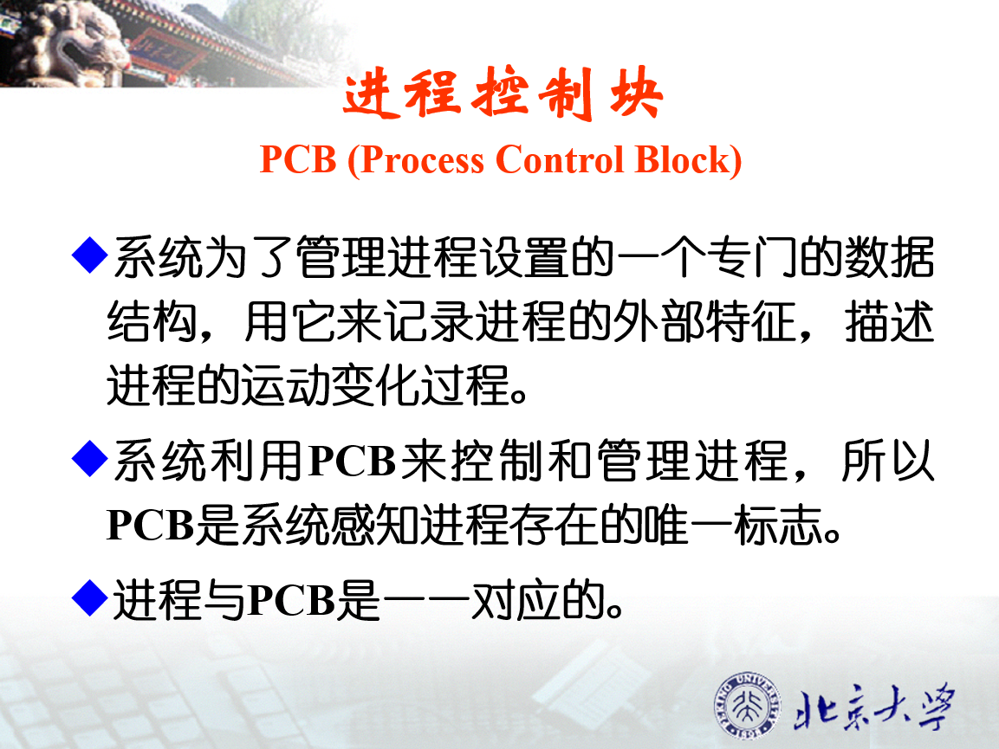
进程数据结构—task_struct
在Linux中，PCB的实现形式就是task_struct，是Linux内核中的一种数据结构，每个进程都把它的信息放在task_struct里面 。
描述进程属性
进程调度和切换
进程间通信和同步
文件系统和I/O管理
权限和安全性
……
Notes:
总而言之，task_struct作为进程的核心数据结构，在Linux 4.19内核中起着至关重要的作用。它代表一个进程的所有属性、状态和资源，在进程管理、调度、同步、通信、安全等方面提供了必要的信息和功能，为操作系统提供了对进程的完整控制和管理能力。

Slide 4

进程标识符 —pid
进程控制
进程层次结构
内核可以通过PID识别和操作特定的进程，如发送信号、管理进程的执行、改变进程的状态等。
PID的一部分可以用于表示父进程与子进程之间的关系，从而形成层次结构。
pid：Process ID（进程标识符），是每个进程的主要标识。pid_t类型是一个整数，Linux内核使用PID来唯一标识和管理进程。通过PID，操作系统可以管理和跟踪进程的状态、资源分配及进程间的通信等。
进程识别和通信
资源管理
进程可以通过特定的IPC机制（如管道、信号量、共享内存等）使用PID来识别和连接到其他进程。
操作系统使用PID来分配和跟踪进程所需的各种资源，如内存、文件描述符、打开的文件等。

Slide 5
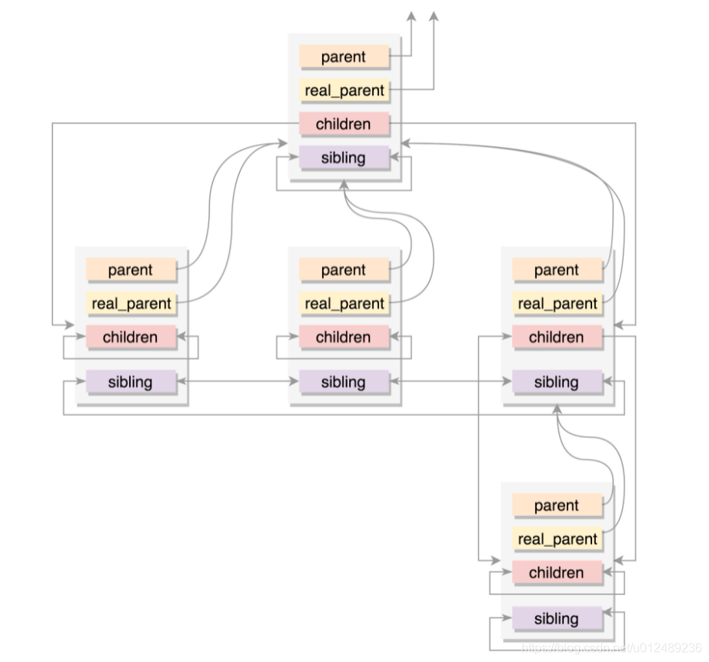
进程树
在Linux中，进程树是由进程和它们的父子关系组成的层级结构，它反映了进程的层次化和组织结构，是理解和管理进程间关系的重要工具。

Slide 6
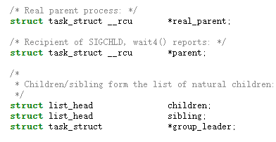
进程树
父进程指针（parent）："parent"字段表示当前进程的父进程。每个进程（除了init进程）都有一个父进程，即创建它的进程。通过父进程指针，可以建立起进程之间的父子关系，并组成进程树的层级结构。
实际父进程指针（real_parent）: “real_parent”指向当前进程的实际父进程。当进程被ptrace或类似机制跟踪时，parent指向的是跟踪者进程，而real_parent指向的是实际父进程。
子进程列表（children）：“children”字段是一个链表，包含当前进程的所有子进程。当一个进程用创建了一个新的子进程时，将在进程数据结构中更新相应的链表。这使得可以轻松地遍历和管理一个进程的子进程列表。
兄弟进程列表（sibling）："sibling"字段指向当前进程的兄弟进程。兄弟进程具有相同的父进程。这个字段用于将同一父进程的所有子进程链接在一起，形成兄弟进程链表。

Slide 7

进程树
进程组标识符（group_leader）：“group_leader"字段用于表示进程所属的进程组。进程组是一组相关进程的集合，具有相同的进程组标识符。进程组中的一个进程（通常是第一个进程）会成为进程组的组长，并使用其进程标识符作为进程组标识符。
会话标识符（sessionid）："sessionid"字段用于表示进程所属的会话。会话是一个或多个进程组的集合。会话中的一个进程（通常是第一个进程组的组长）会成为会话的领导者，并使用其进程组标识符作为会话标识符。
通过这些字段，Linux内核能够构建出一个进程树的层级结构，其中每个进程都有一个父进程和零个或多个子进程。在进程树中，init进程（PID=1）是顶级进程，它是整个进程树的根。进程树的层级关系有助于理解进程的派生、继承和组织方式，以及进行进程间的通信和协作。进程树为操作系统提供了一种有效的管理和控制进程的结构。

Slide 8
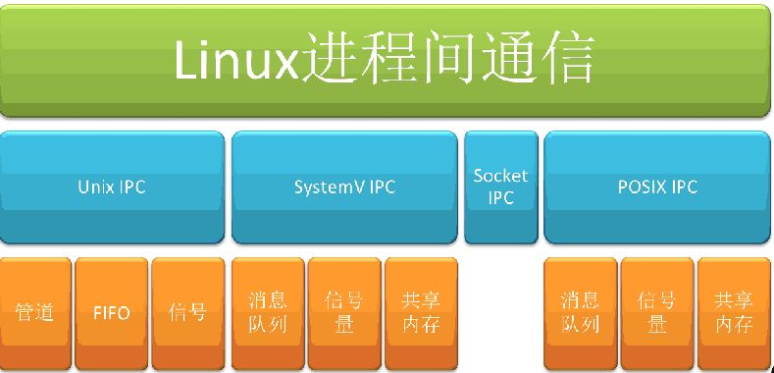
进程间通信机制
进程的资源隔离特性使得天然存在进程间通信的需求，而进程通信的本质是通过某种存储载体间接传递信息，按照存储层级可以分为内存、磁盘IO、网络IO，基于这三种类型的存储载体开发出了六种进程间通信机制：管道、信号、信号量、共享内存、消息队列、socket，另外，文件也可以认为是一种进程通信方式。
Figure From: https://www.linuxprobe.com/linux-process-method.html

Slide 9
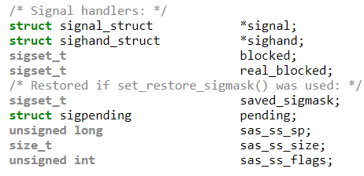
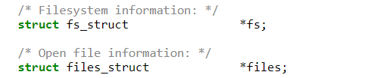

进程间通信机制
1. 内存：
信号：eg. kill pid
2. 磁盘I/O：
管道：eg. history | grep ssh (文件)
3. 网络I/O：
Socket: 不在PCB中主动保存网络信息
信号量：PV操作
共享内存：映射物理内存
消息队列：不在PCB中主动保存消息队列信息

Slide 10
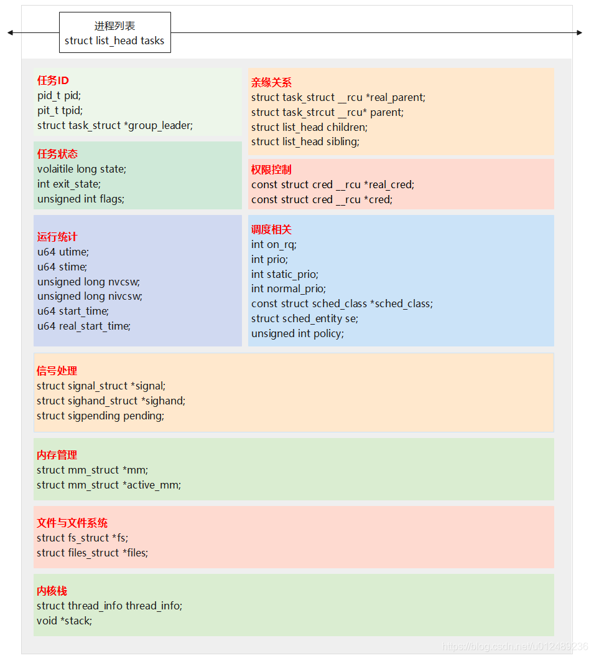
进程数据结构
—其他主要的字段

